Slide 1
요구사항 명세

Slide 2
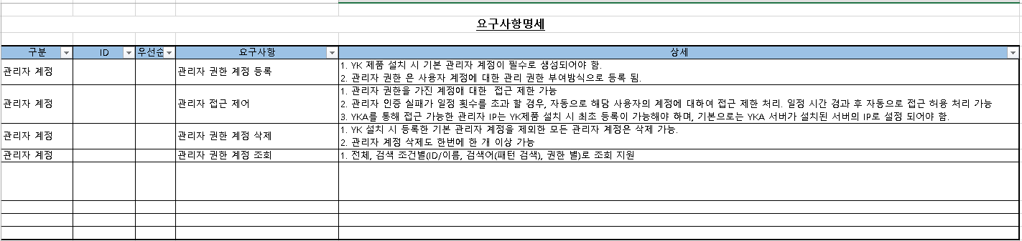
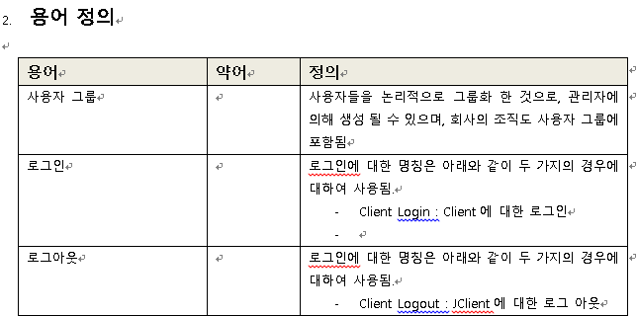

Slide 3
용어집

Slide 5
정책 정의

Slide 6
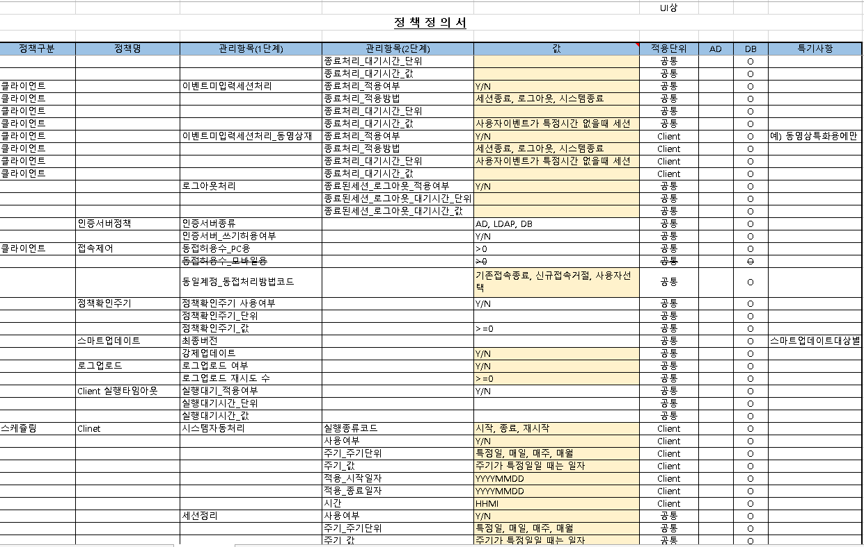

Slide 7
메뉴 구성도

Slide 8
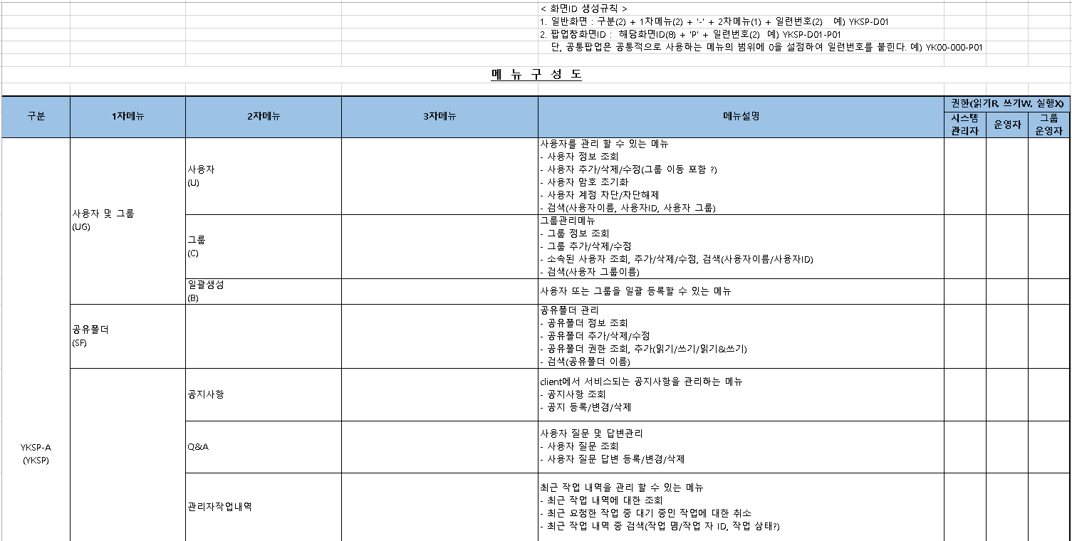

Slide 9
메시지 정의서

Slide 10
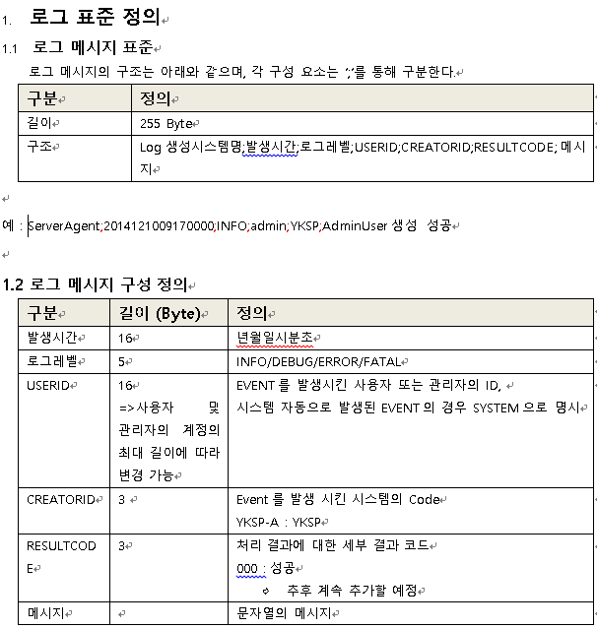
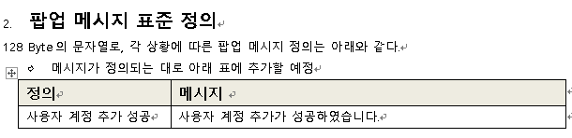

Slide 11
UI기획서

Slide 12
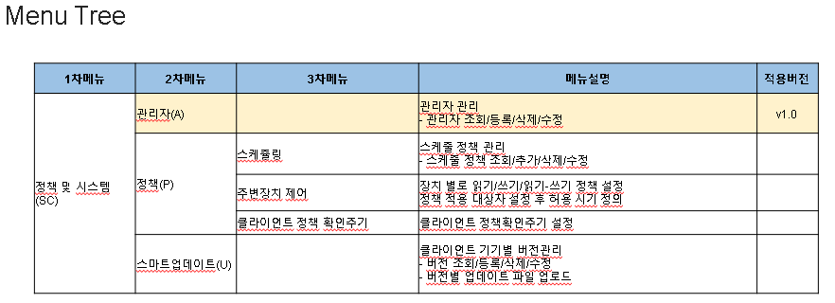

Slide 13
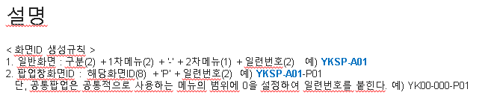

Slide 14
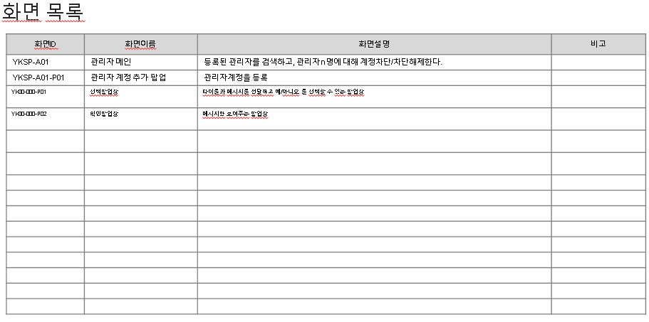

Slide 15
시스템 명
YKSample-A
화면 ID
YKSP-A01
화면 경로
정책및시스템 > 관리자
페이지 설명
관리자 조회화면 -1
관리자
2
- 화면이 로딩 되었을 때 관리자 목록 전체가 보여진다.
- 기본 정렬은 이름, 아이디 오름차 순
1. 검색조건
이름, 아이디 선택
2. 검색
검색 조건에 따라 해당 검색조건 오름차 순으로 보여 진다.
3. 검색된 데이터가 없을 경우
- 리스트 영역에 메시지(YKA-AA-I-1)를 보여 준다.
4. 추가
4.1 추가 팝업 창(YKSP-A01-P01)이 뜬다.
4.2 추가 팝업에서 추가가 정상 완료 되면 메시지(YKA-AA-I-2) 확인 팝업 창 뜬 후 현재 화면을 리로딩하고 목록의 1페이지로 이동 한다.
5. 삭제
5.1 메세지(YKA-SC-I-1 ) 선택팝업창(CA00-000-P01) 을 띄운 후 “확인”을 클릭 했을 때 삭제
5.2 삭제가 완료되면 확인팝업창 후 현재 화면을 리메시지(JCA-AA-I-2)로딩하고 목록의 1페이지로 이동한다.
마지막 최고관리자 계정 삭제시 메시지 (YKA-SC-E-1) 확인 팝업 창을 띄우고 삭제를 진행 하지 않는다.
여러 명이 선택되었을 때는 이름란에 “홍길동 외 5명” 으로 표시됨.
1
검색조건
검색
4
5
6
7
추가
삭제
차단
차단해제
10줄
8
□ | 이름 | 아이디 | 권한 | 차단 | 등록일자
□ | 홍길동 | Admin_01 | 관리자 | N | 2014-01-02
□ | 홍길순 | Admin_02 | 운영자 | N | 2014-01-02
□ | 홍길자 | Admin_03 | 운영자 | Y | 2014-01-02
9
<< < 1 2 3 4 5 6 7 8 9 > >>
3
검색된 데이터가 없을 경우
□ | 이름 | 아이디 | 권한 | 상태
검색된 데이터가 없습니다.

Slide 16
시스템 명
YKSample-A
화면 ID
YKSP-A01
화면 경로
정책및시스템 > 관리자
페이지 설명
관리자 조회화면 -2
관리자
2
6. 차단
- 메세지(JCA-SC-I-2) 선택 팝업 창을 띄운 후 “확인”을 클릭 했을 때 차단
- 차단이 완료 되면 메시지(JCA-AA-I-2) 확인 팝업 창 후 현재 화면을 리로딩 한다.
7. 차단해제
- “[$$USERNAME$$]님의 관리자 계정을 차단해제 하시겠습니까?” (JCA-SC-I-3) 선택팝업 창을 띄운 후 “확인”을 클릭했을 때 차단 해제
차단해제 완료 되면 메시지(JCA-AA-I-2) 확인팝업창 후 현재 화면을 리로딩 한다.
8.선택토글
리스트에 보여 지는 관리자들을 전체 선택 하거나 해제 한다.
9. 관리자 상세 페이지(YKSP-A02)로 이동한다.
1
검색조건
검색
4
5
6
7
추가
삭제
차단
차단해제
10줄
8
□ | 이름 | 아이디 | 권한 | 차단 | 등록일자
□ | 홍길동 | Admin_01 | 관리자 | N | 2014-01-02
□ | 홍길순 | Admin_02 | 운영자 | N | 2014-01-02
□ | 홍길자 | Admin_03 | 운영자 | Y | 2014-01-02
9
<< < 1 2 3 4 5 6 7 8 9 > >>
3
검색된 데이터가 없을 경우
□ | 이름 | 아이디 | 권한 | 상태
검색된 데이터가 없습니다.

Slide 17
시스템 명
YKSample-A
화면 ID
YKSP-A01
화면 경로
정책및시스템 > 관리자 > 관리자 추가
페이지 설명
관리자 계정 추가 팝업
[입력항목]
- ‘*’가 붙은 항목은 필수 항목임
이름 :
5~30 Bytes 이내.
Default는 공백
아이디 :
관리자 계정 보안정책 적용.
Default는 공백
비밀번호 :
관리자 계정보안 정책 적용.
“*”로 표시 .
Default는 공백
비밀 번호 확인 :
비밀번호 항목과 값이 동일 해야 함.
“*”로 표시.
Default는 공백
권한 :
YKA권한등급 사용 (코드:YKA001).
Default는 선택없음
1. 추가
- 필수항목 체크
: 메시지(JCA-AA-E-1) 확인팝업창을 띄운다.
- 필드유효성 체크
: 메시지(JCA-AA-E-2) 확인팝업창을 띄운다.
- 비밀번호/비밀번호확인 동일여부 체크
: 메시지(JCA-AA-E-2) 확인팝업창을 띄운다.
- 아이디가 중복일 때
: 메시지(JCA-AA-E-3) 확인팝업창을 띄운다.
- 정상적으로 추가되었을 때
: 완료되면 메시지(JCA-AA-I-2) 확인팝업창 후 현재 팝업창을 닫는다.
2. 취소
- 입력필드를 모두 Default값으로 설정.
관리자 추가
* 이름 :
* 아이디 :
* 비밀번호 :
* 비밀번호 확인 :
* 권한:
권한
1
2
추가
취소
닫기

Slide 18
공통화면 UI 기획서

Slide 20
시스템 명
YKSP-A
화면 ID
YK00-000-P01
화면 경로
선택팝업창
페이지 설명
타이틀과 메시지를 전달하고 예/아니오 를 선택할 수 있는 팝업창
타이틀과 메시지를 전달받아 보여준다.
1. 확인
- 특정 기능을 수행하고 팝업창을 닫는다.
2. 닫기
- 팝업창을 닫는다.
타이틀
메세지
확인
닫기

Slide 21
시스템 명
YKSP-A
화면 ID
YK00-000-P02
화면 경로
확인팝업창
페이지 설명
메시지만 보여주는 팝업창
메시지를 전달받아 보여준다.
확인
메세지
닫기

